Slide 1
Proyecto dedicado a desarrollar una pagina Web para el servicio del comedor
Daniel Alejandro Valdivia Romero,
Balamm Salvador Lucio López
Johan Arturo Pérez Hernández

Slide 2
Introducción
El presente proyecto propone desarrollar una pagina web al servicio del comedor de la universidad del plantel Cuautepec, con la finalidad de informar los platillos ofertados del día a la comunidad universitaria, también se mostrara los horario y los menús actualizados de forma diaria, así mismo también se mostrara información de los encargados en turno para cualquier incidente que se pudiera presentar.

Slide 3
Objetivos
Se creara un login donde el encargado de cocina podrá gestionar los platillos y menús, así como los horarios.
Elaborar una plataforma Web responsive para que pueda ser consultada desde cualquier dispositivo con acceso a internet.
Que sea un sitio amigable para todo publico, diseño minimalista pero funcional
Expandir la plataforma a los demás planteles ya que hay estudiantes y profesores que visitan mas de un plantel al dia.

Slide 4
Planteamiento del problema:
No existe forma alguna de saber que están sirviendo en el comedor, muchos estudiantes comen entre clases y el tener que ir a preguntar el menú les quita tiempo.
La plataforma de la UACM no tiene ningún apartado relacionado al comedor.
Agilizar los tiempos en general tanto de la venta de boletos como del consumo de alimentos ya que al saber los menús será mas fácil para los alumnos decidir si quieren comer en el mismo o no.
El personal puede actualizar los menús mas fácilmente y queda actualizado tanto el horario como la disponibilidad de los mismos.

Slide 5

Funcionalidades
En la pagina principal mostrara los platillos que se sirven en la hora actual
En el apartado de menús se mostrara los platillos y los menús del día
En el apartado de horarios se mostrara los horarios de atención a la comunidad
En otro apartado se mostrara a los encargados del turno
En otro apartado el encargado de cocina podrá gestionar los menús del día.

Slide 6
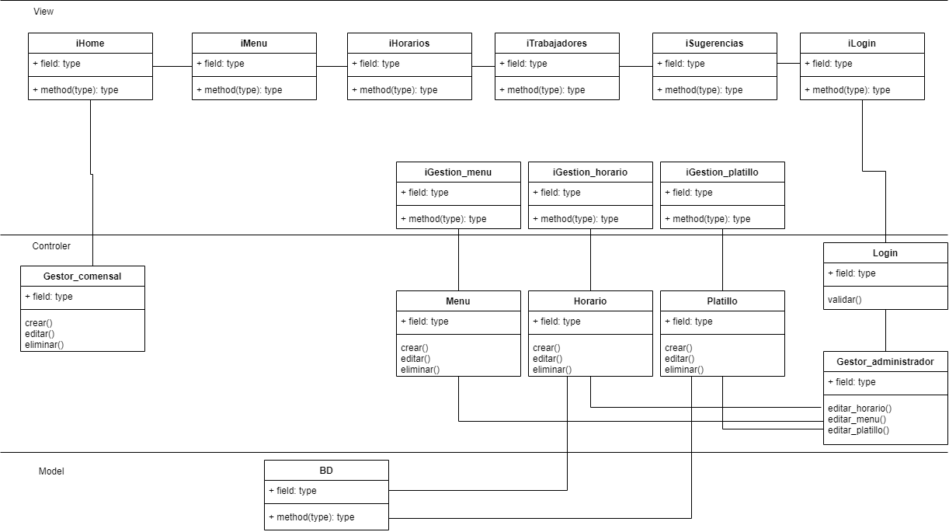
Diagrama de clases

Slide 7
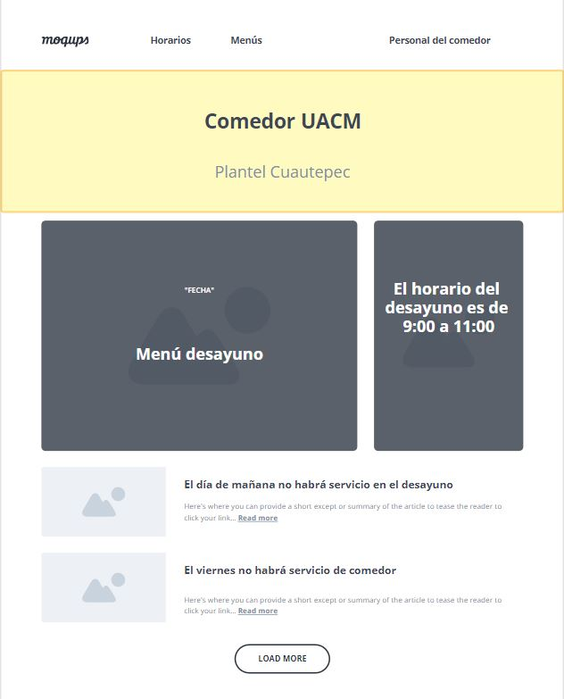
Maquetado de la pagina principal

Slide 8
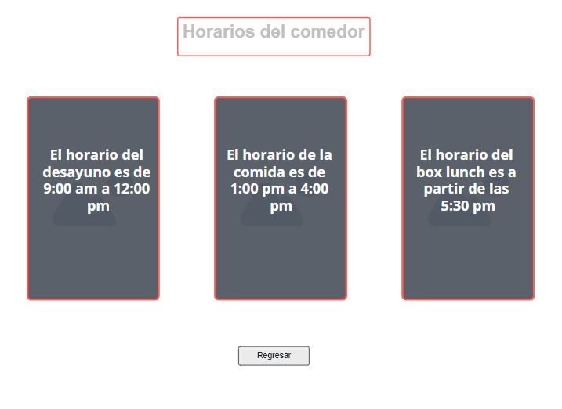
Maquetado de la pagina de horarios

Slide 9
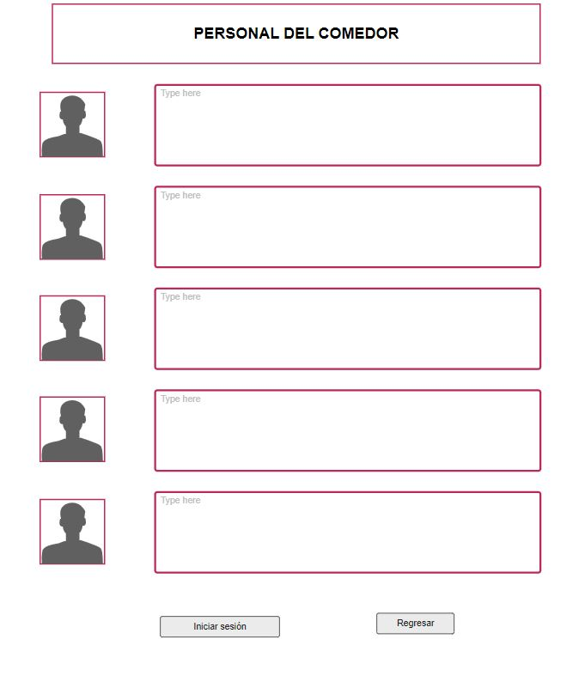
Maquetado de la pagina del personal

Slide 10
Thanks!

